Slide 1
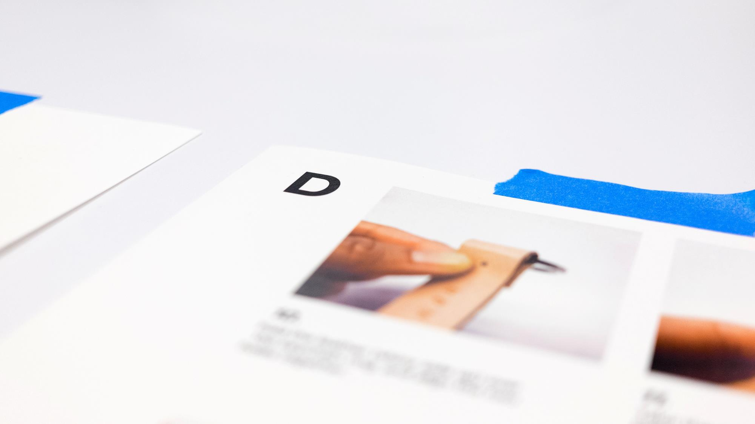
Portfolio
글쓰는 개발자 김태권 입니다.
ⓒSaebyeol Yu. Saebyeol’s PowerPoint

Slide 2
목차
1
Unet 알고리즘을 이용한 자동차 파손부위
(스크래치, 이격, 찌그러짐, 파손)분석및 견적 산출 프로그램
2
Yolov5와 Deepsort를 이용한 실시간
카페이용자 사용시간 모니터링프로그램
3
인공지능 음성 및 영상 Api를 이용한
Ai 영상 편지
ⓒSaebyeol Yu. Saebyeol’s PowerPoint

Slide 3
Part 1
Unet 알고리즘을 이용한 자동차 파손부위
(스크래치, 이격, 찌그러짐, 파손)분석및
견적 산출 프로그램
ⓒSaebyeol Yu. Saebyeol’s PowerPoint

Slide 4
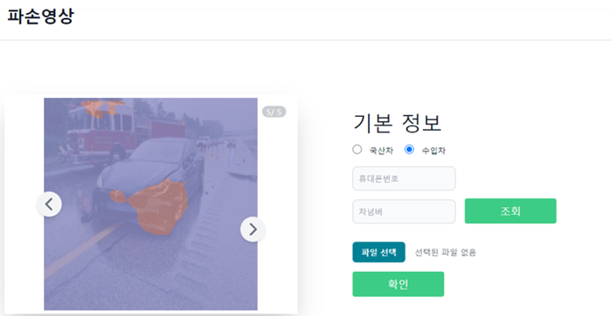
제작동기
자동차 사고가 나면 차량 손상은 불가피한 상황입니다.
사고가 난 후 수리 시 과한 가격으로 수리를 하게 될 수 있습니다.
그걸 줄이기 위해 객관적인 금액을 파악하고자 만들어진 프로젝트입니다.
목표
인공지능 기술을 활용하여 자동차 사고 후의 차량 파손 상황을 정확하게 분석하고, MASKRCNN 및 UNET 모델을 통해 차량 파손을 시각화하며, 해당 파손에 대한 예상 수리 비용을 예측하는 것

Slide 5

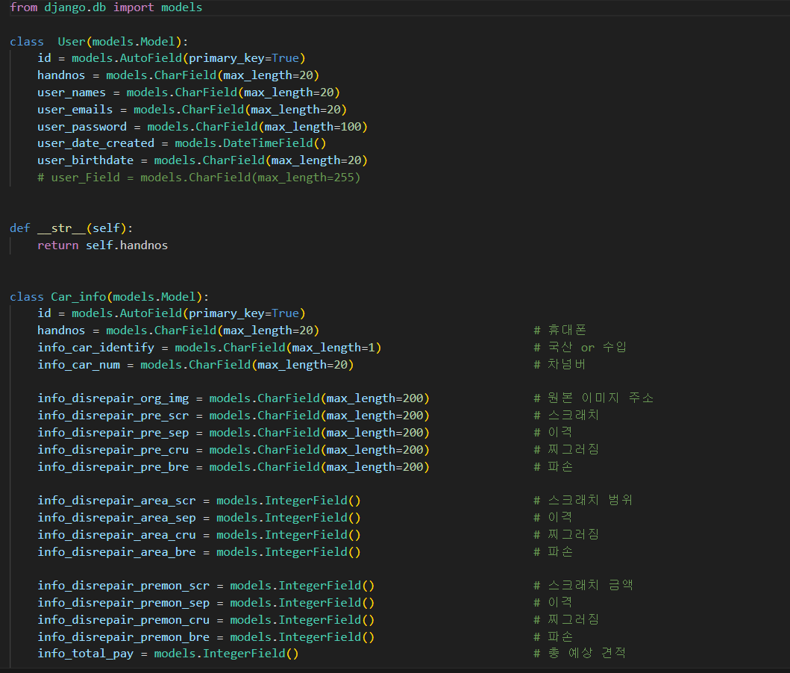

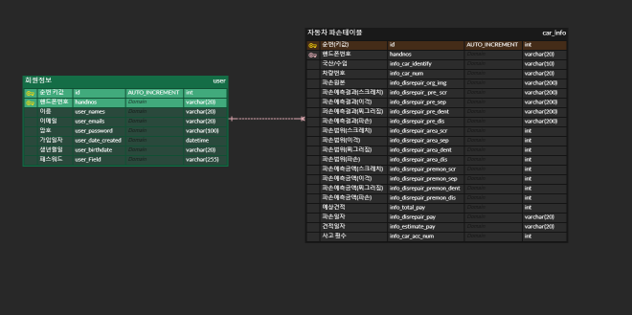






DB설계 및 Django 서버구축
Django 4.2.3
HTML,CSS
Tensorflow
PyTorch
Keras
Matplotlib
OpenCV
MYSQL
Erdcloud

Slide 6
Part 2
Yolov5와 Deepsort를 이용한 실
시간 카페이용자 사용시간 모니터링
프로그램
ⓒSaebyeol Yu. Saebyeol’s PowerPoint

Slide 7

제작동기
카페이용자들의 이용시간을 알기 위해서 입니다.
실시간 물체 감지를 YOLOv5를 통해 카페이용자를 실시간으로 정확하게
알고 싶어서 입니다.
목표
인공지능 기술을 활용하여 카페 이용자들의 이용시간을 아는것입니다.
DeepSort를 통해 카페이용자의 움직임을 지속적으로 추적하고 이를 기반
으로 사용시간을 계산하는것입니다.

Slide 8
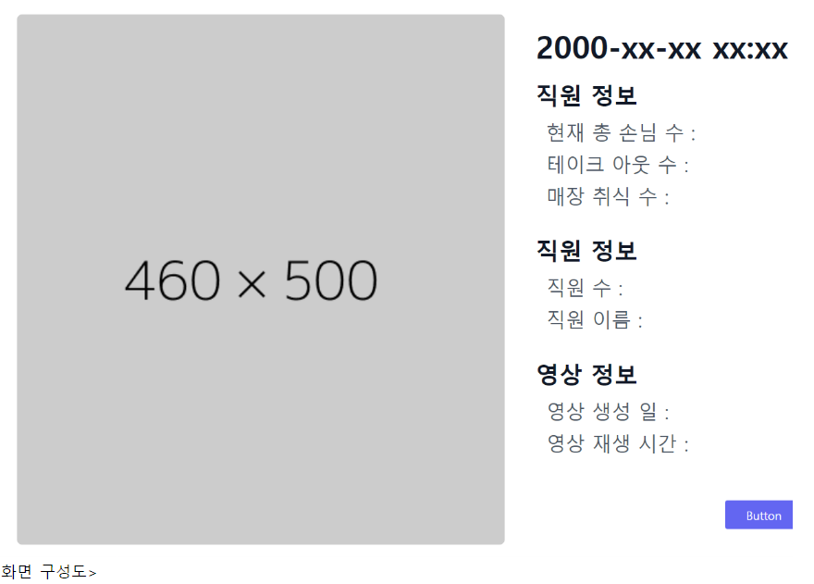
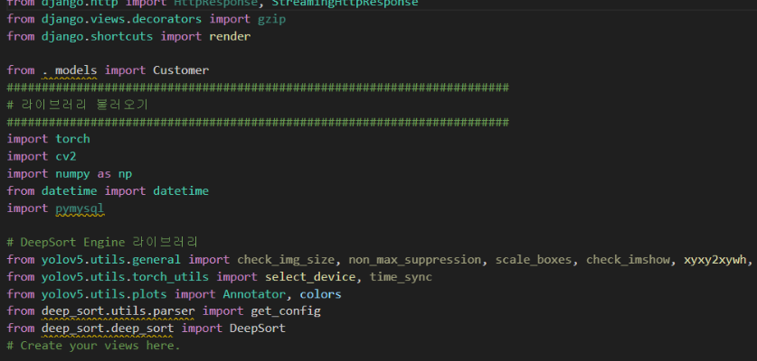

YOLOv5 와 deepsort 라이브러리를사용함
Django 4.2.3
PyTorch
HTML,CSS
MYSQL
OpenCV

Slide 9
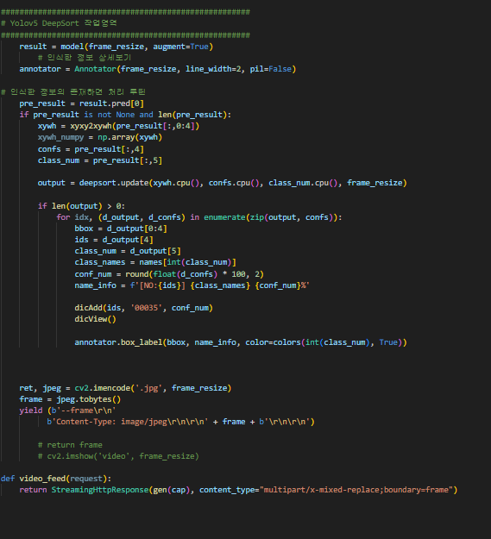
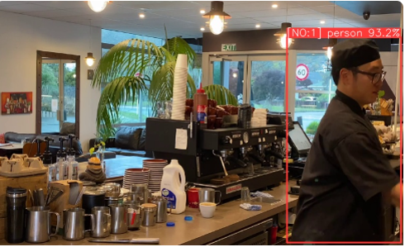
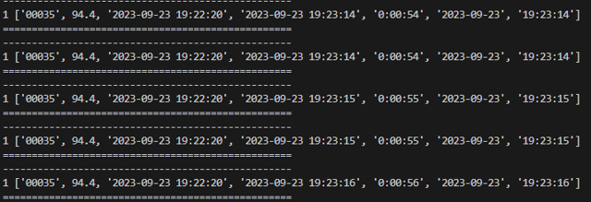
Yolov5와 deepsort 코드
카페 영상 화면 및 출력

Slide 10
Part 3
인공지능 음성 및 영상 Api를 이용한 ai
영상편지
ⓒSaebyeol Yu. Saebyeol’s PowerPoint

Slide 11
제작동기
고인과 친분을 가진 고객에게 ai 영상편지 서비스
개인화된 맞춤형 커뮤니케이션을 만들어 보고 싶어서 입니다.
Api를 통해 음성을 합성하고 영상을 생성하여 더낳은 서비스를
만들고 싶어서 입니다.
STEP 1
STEP 4
목표
인공지능의 api 활용법을 익히기 위해서
Django프로젝트를 실습하기위해서

Slide 12
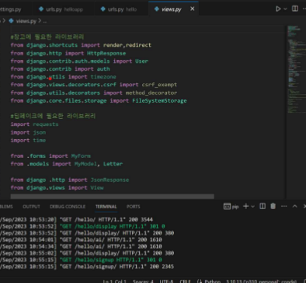
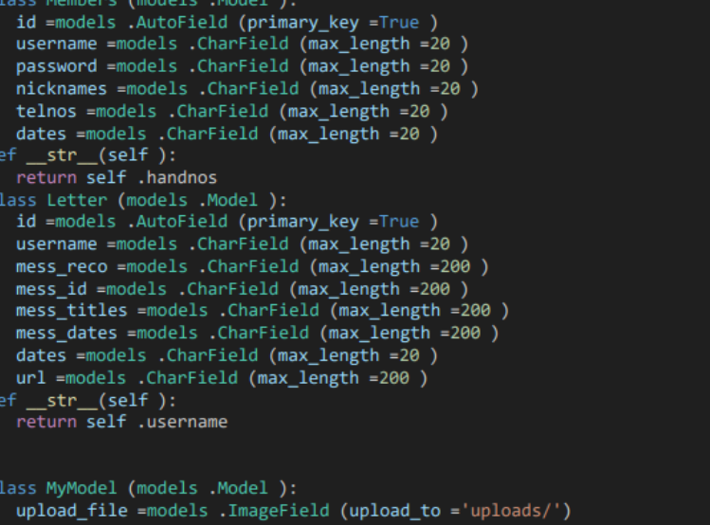
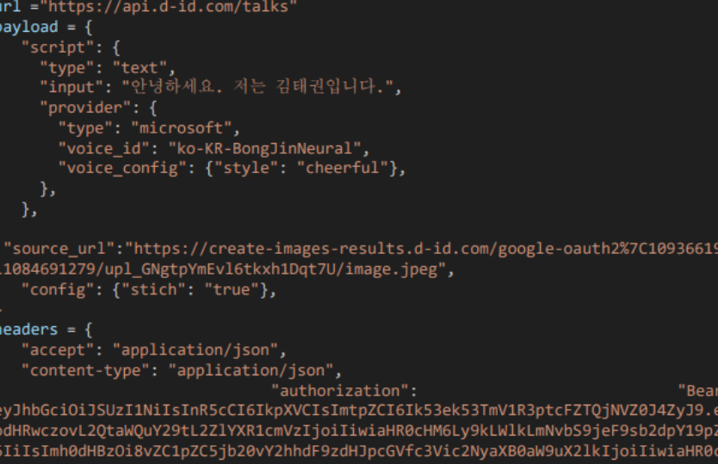
STEP 1
-장고 라이브러리를 통한 웹 서비스
-djagno models를 통해 데이터 저장
-d-id api를 통해 영상 동영상 제작.

Slide 13
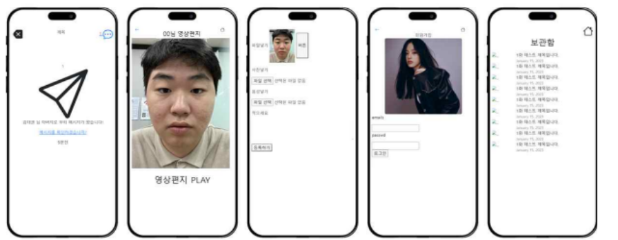
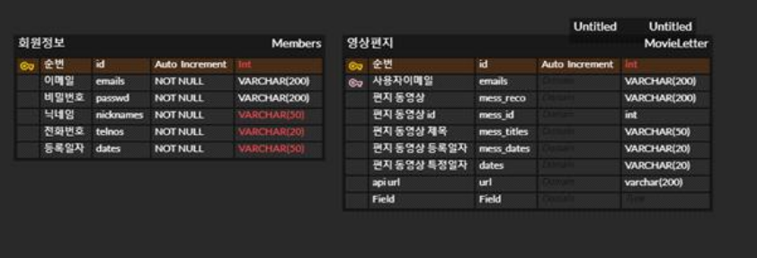
1.메인화면
2.영상편지 실행화면
3.영상편지 만드는 화면
4.로그인 화면
5.마이페이지(영상 저장화면)
STEP 1
Erd-cloud를 통해 db설정

Slide 14
STEP 1
감사합니다

